Slide 1
揭開高端地產的神秘面紗
2018.11.07 土城扶輪社
主講者:台北集賢社 PP Angela 林憶卉
E-mail：angela@realty.com.tw 行動電話：0936-567-457

Slide 2
大綱: 一、主講者 林憶卉ANGELA 簡介 二、住邦團隊簡介 三、市場研究 四、q & a

Slide 3
一、主講者簡介

Slide 4
林憶卉 Angela 現職： 住邦國際高端地產/副總經理………………...2018年5月加入 International core sales lead 經歷: -ubs 瑞銀私人銀行/助理副總裁(5年+)…..2012年10月加入~2018年3月 -台北富邦銀行/助理副總裁(16年+)……….. 1996年 7月加入~2012年9月 超過22年高端頂級私人銀行財富管理資歷，建立其與大中華地區(包含新加坡,香港,台灣,中國) 超高淨值人士深入,長久並信賴的互動關係 學歷：景文技術學際/國際貿易系/100年度傑出校友 扶輪經歷： -2008年加入3490地區台北集賢社，介紹人為PDG KEGA。 -2015-16年度擔任台北集賢社社長 -2016-17年度擔任3490地區RCC扶輪中央系統 主委

Slide 5
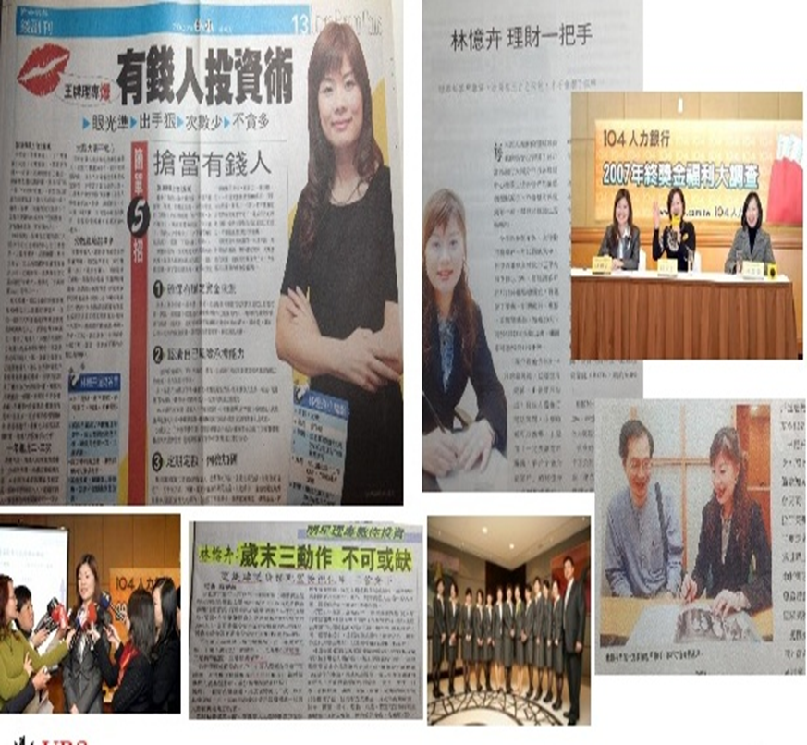
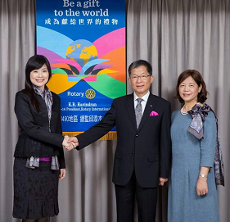
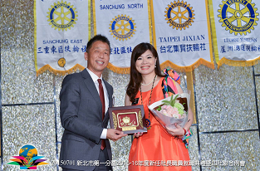
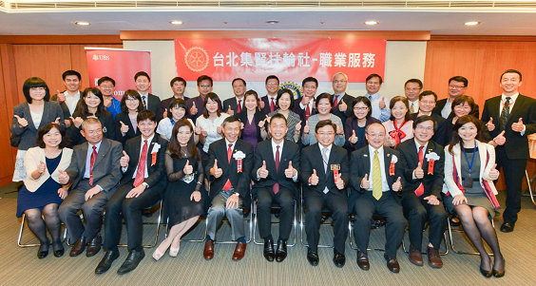

Slide 6
二、住邦團隊簡介

Slide 7
住邦資產管理~華人領域高端物業最有效率行銷團隊

Slide 8
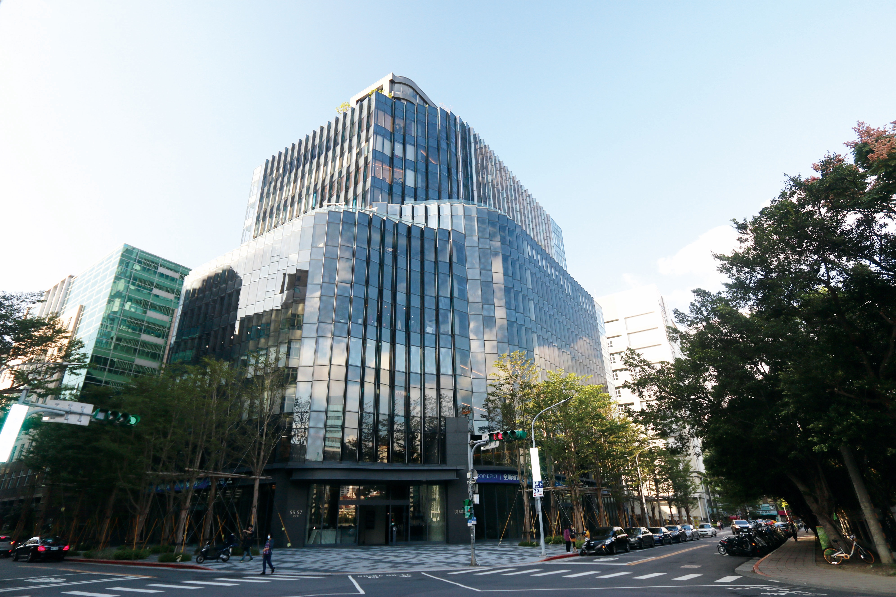
內湖長虹新世紀企業總部６４億
賀！成交

Slide 9
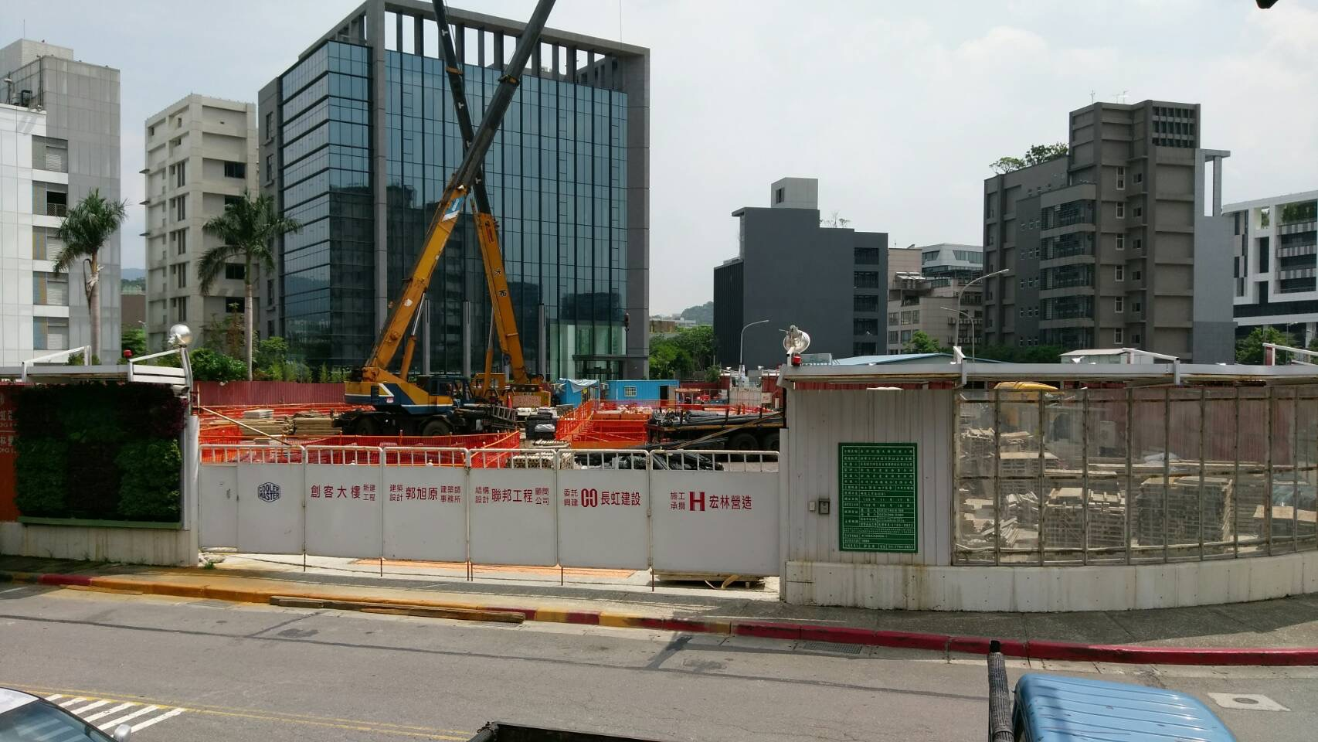
內湖土地舊宗段２４億元
賀！成交

Slide 10
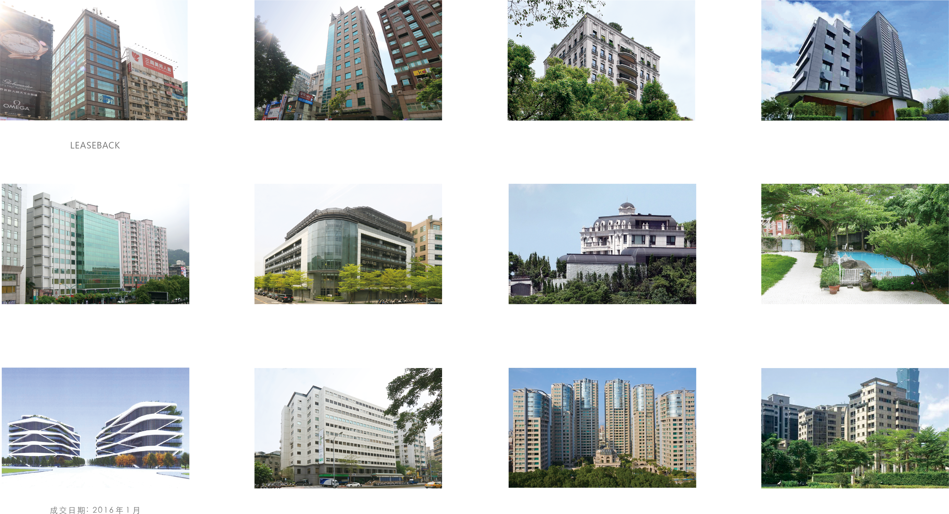
住邦成交紀錄
商辦大樓
度假旅店
指標性豪宅

Slide 11
住邦資產管理~層峰人士理應首選
專業團隊
高端人脈
透析市場
掌握脈動
台灣地產界第一把交椅 劉 陳 傳 總經理~創下２０１７年全台最大商用不動產最高交易紀錄

Slide 12
買家在哪裡？ ～選擇比努力重要～ 直對層峰 人脈銷售

Slide 13
鎖定目標，高端買主
住邦ＶＩＰ
Global ultra
high net
wealth
client
住邦季刊
台灣上市櫃公司
台商 陸資
擴廠需求
＊住邦ＶＩＰ季刊
- 勝過天下商周今周
- 成功長在腳下主動有效ＤＳ
- 每季寄出上萬份住邦ＶＩＰ客戶
-２０１８季刊住邦觀點
『聚焦水岸辦公豪邸 蔚為全球趨勢』P9
１. 聚焦大內科企業總部群落林立 P4
２.企業總部推薦P11-25 P104
３.內湖科技園區趨勢報告 P79-81
４.舊宗段工業區趨勢報告P82-83
‧舊宗段土地交易市場
。舊宗段廠辦投資市場
。舊宗段廠辦租賃市場
５.五期重劃區趨勢報告P84-85
‧五期土地交易市場
。五期辦公商業大樓投資市場
。五期辦公商業大樓租賃市場
依物件區域位置拜訪自用需求型企業
＊住邦核心競爭優勢
(一)直對層峰 直達天庭
(二)層峰推薦 人脈銷售
(三)企業總部 直擊潮流
(四)口袋名單 資訊精準
(五)有效客戶 加速成交
(六)層峰需求 同步思維
(七)服務推薦 無限責任
(八)C R M 客戶管理系統
(九)住邦季刊 累蓄能量
(十)資深團隊 合縱連橫
超高淨值財富客戶
ˇ美金１億以上
（約台幣３０億）

Slide 14
住邦官網
http://www.realty.com.tw/index.php
請連結網址瀏覽

Slide 15
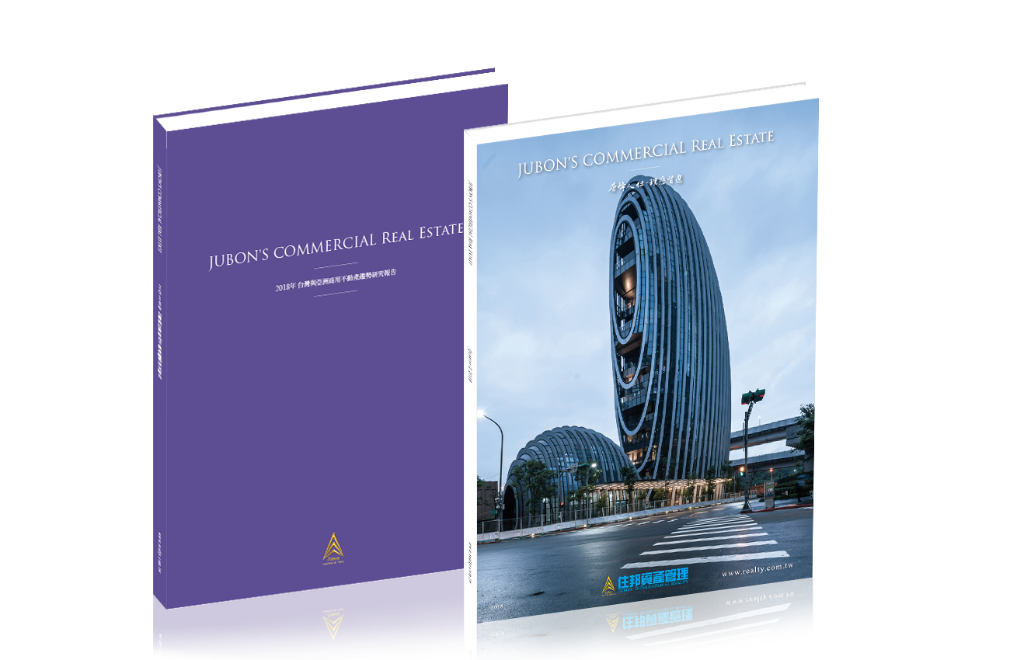
住邦專刊

Slide 16
三、市場研究 2018Q3季刊文字---研究室初稿 (WORD檔) -在傳統區域發展理論，產業、居住及服務業的互動模型中，商業地產扮演引導一座城市正向循環的角色，對都市的重要性不言而喻。 2018.9.10第 40 期電子報 - 企業總部需求強勁 商用不動產後市看好 (住邦官網)
2018.6.27第 39 期電子報 - 水岸辦公豪邸 蔚為全球趨勢 (住邦官網)

Slide 17
四、Q&A

Slide 18
THANK YOU
選擇住邦，榮耀您事業城邦

